Slide 1


NumPy ile Görüntü İşleme: Başlangıç
Görüntü işlemede Python’da güçlü matematiksel işlemler için olmazsa olmaz bir kütüphane olan NumPy'nin temel özelliklerini keşfedelim.
by EMRE Akpınar

Slide 2
NumPy Nedir?
Açık Kaynak
Çok Boyutlu Diziler
Matematiksel İşlemler
Serbestçe kullanılabilen ve geliştirilebilen bir kütüphane
Verileri etkili bir şekilde organize etmek ve işlemek için n-boyutlu diziler
Vektör, matris ve tensör üzerinde hızlı ve verimli işlemler

Slide 3

NumPy'nin Uygulamaları
1
Veri Analizi ve Görselleştirme
2
Makine Öğrenmesi ve Derin Öğrenme
3
Görüntü İşleme ve Bilgisayar Görüşü
4
Bilimsel Hesaplama ve Simülasyon

Slide 4
NumPy Dizileri: Temel Kavramlar
Tek Boyutlu
İki Boyutlu
Üç Boyutlu
Bir dizi sayı veya eleman
Satır ve sütunlardan oluşan bir matris
Birden fazla iki boyutlu matrisin bir araya gelmesiyle oluşur

Slide 5

NumPy Dizisi Oluşturma
Elle Oluşturma
Belirli elemanlar ile NumPy dizisi oluşturmak
Sıfırlarla Doldurma
Belirtilen boyutta sıfırlarla dolu dizi oluşturmak
Bir ile Doldurma
Belirtilen boyutta birlerle dolu dizi oluşturmak
Aralık Oluşturma
Belirtilen aralıkta dizi oluşturmak

Slide 6
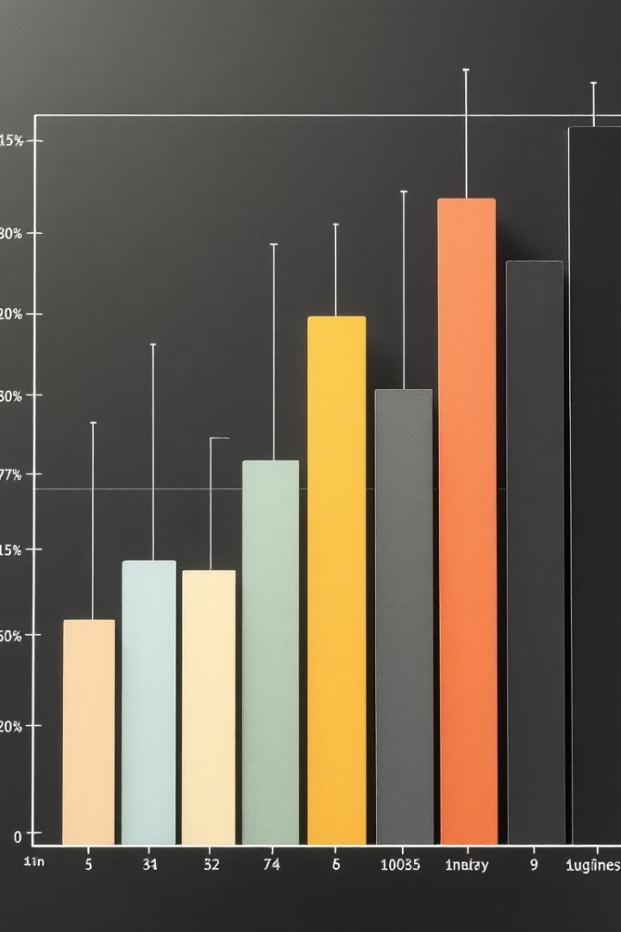


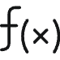
NumPy Dizisi İşlemleri
Toplama, çıkarma, çarpma gibi aritmetik işlemler
Elemanlara erişim, sıralama, filtreleme
Matematiksel, istatistiksel ve cebirsel fonksiyonlar

Slide 7
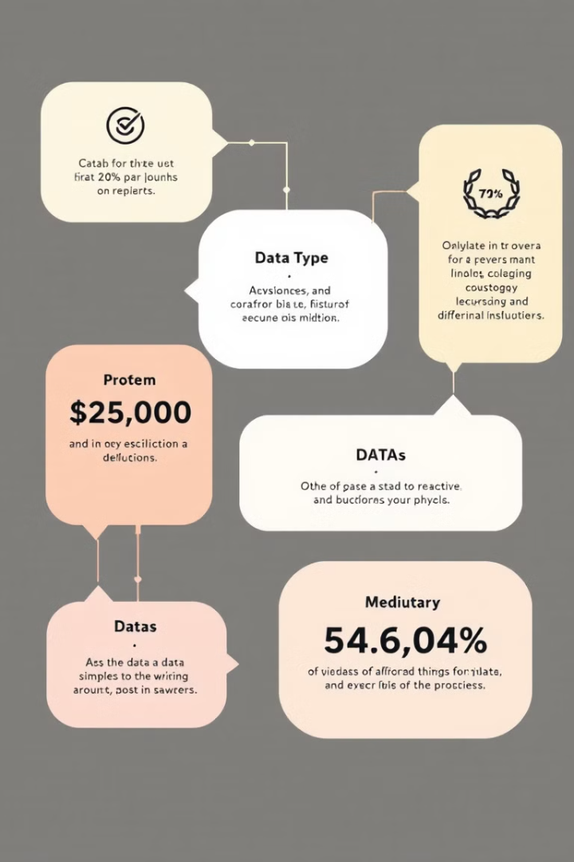
NumPy Veri Tipleri
1
int8, int16, int32, int64: Tam sayılar
2
float16, float32, float64: Ondalıklı sayılar
3
bool: Doğru veya yanlış değerler
4
string: Metin verileri

Slide 8

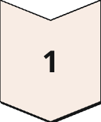
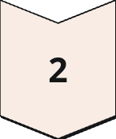
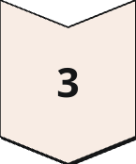
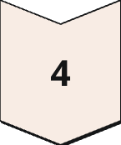
NumPy ile Görüntü İşleme
Görüntüleri NumPy dizileri olarak yükleme
Piksel değerlerini değiştirme ve işlemler uygulama
Görüntü kesme, döndürme, ölçekleme
Görüntü filtreleme ve gürültü azaltma

